Slide 1
데이터베이스 프로젝트 Movie Ticketing System (영화 티켓팅 시스템)
이름 : 이반
학번 : 2014758139

Slide 2
목차 (Index)
서론
데이터베이스 및 테이블 설명
Java 클래스
Login
User등록
Main Window
관리자 Panel
영화 등록
관리자 Ticket Reservation
일반 사용자 Panel
일반 사용자 Ticket Reservation
References

Slide 3
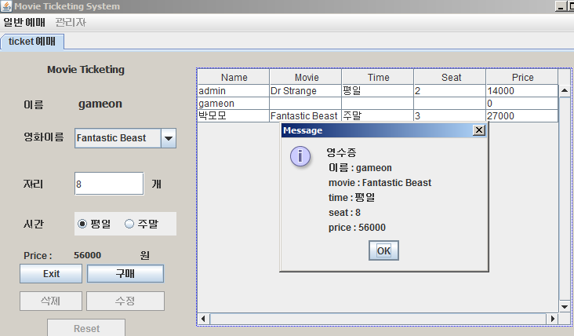
서론
Movie ticket (영화권)을 예매할 수 있는 앱
Database를 이용하여 영화정보와 사용자를 등록 할 수 있다
사용자 정보 수정,삭제 기능이 있다
Java Window Builder 이용하여 GUI를 만들다

Slide 4
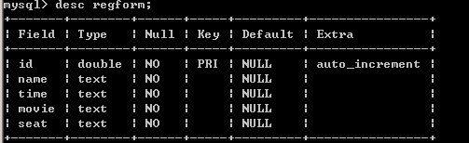
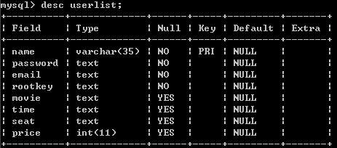
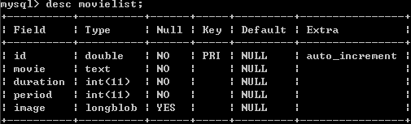
데이터베이스 및 테이블
DB 이름 : movielist
원본 db
Table 1개
upgraded db
Table 2개
Attribute 추가
Userlist : 사용자정보
Movielist : 영화정보

Slide 5
ERD
Password
Time
Period
Seat
Duration
Reserva-tion
Name
User
Movie
rootkey
Price
Title
Email
Image

Slide 6
Java 클래스
WindowMain : Java app의 main window interface (Jframe 이용)
Login : 아이디와 패스워드 입력 (Jdialog 이용)
UserRegister : 새로운 멤버 등록 (Jdialog 이용)
UserInfo : 관리자는 로그인후 입력된 멤버 데이터를 저장
UserPanel : Jpanel 2개 설정 (JTabbedPane 이용)
TicketingForm : 관리자는 영화 티켓 예매창. 새로운 구매자 등록, 수정, 삭제, 등..
MovieRegister : 관리자는 새로운 영화정보를 등록
ReservationPanel : Jpanel 1개 설정
TicketingFormCommon : 일반사용자는 티켓예매창

Slide 7
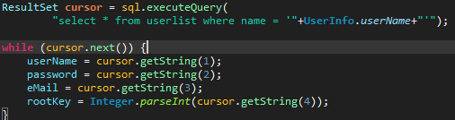

Login창
앱을 사용하기전에 로그인해야된다. 입력한 아이디를 관리자 or 일반사용자 확인.
관리자 rootkey=1, 일반사용자 rootkey=0 설정
아이디와 패스워드를 맞추면 dispose() 함수로 로그인창을 닫다. 오류 있으면 error msg가 나온다.
Select문으로 userlist 테이블에 있는 정보들을 접근한다.
로그인 유저의 정보를 UserInfo에 저장

Slide 8
User등록
새로운 아이디를 만들하기 위해 멤버등록창이 Jdialog으로 나온다.
입력한 아이디와 Userlist table에 있는 아이디를 select으로 비교한다. 똑같은 아이디를 찾으면 error msg 나온다.
등록button 누를떄 입력한 데이터를 insert으로 userlist table에 삽입한다.

Slide 9
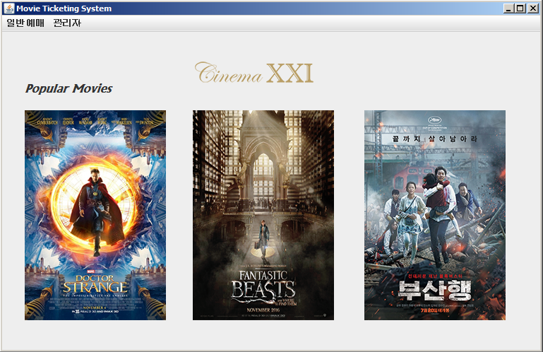
Main Window (Jframe, 이미지 추가)
Home Frame
로그인후
Main Window를 열다
Menu 2개 있다

Slide 10
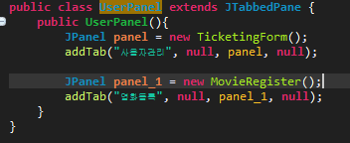
관리자 Panel
관리자Tab에 panel 2개 있다.
Jpanel이용하여 새로운 panel을 만들다.

Slide 11
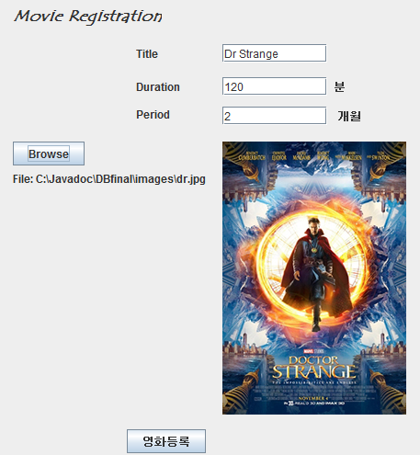
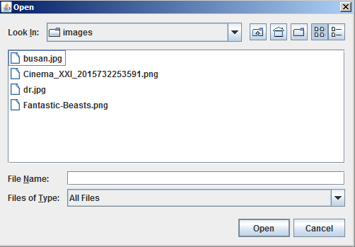
영화 등록
관리자는 새로운 영화정보를 등록할 수 있다.
이미지가 byte으로 설정
영화정보를 movielist table에 insert 이용하여 삽입한다.
Browse Image기능은 JFileChooser 사용하여 이미지를 선택하고 panel에 보여준다.

Slide 12
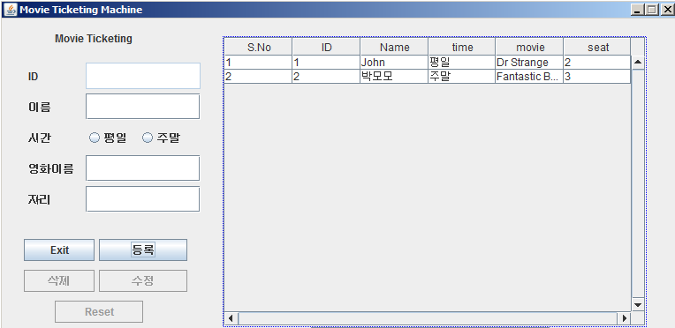
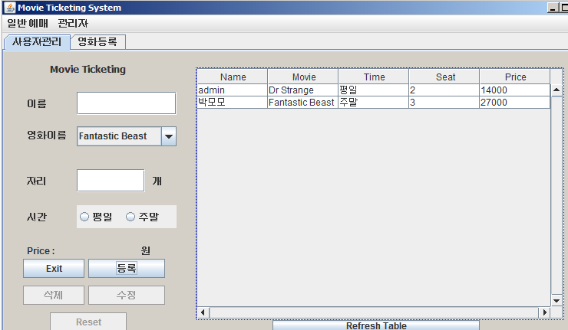
Ticket Reservation & 사용자 추가
원본앱
Upgraded 앱
영화제목이 Jcombobox로
바꿈. Movielist table에 있는영화정버를 표시한다.
평일 : 7000원 주말 : 9000원
예약할 자리도 입력할 수 있다. 가격 = 평일/주말 * 자리

Slide 13

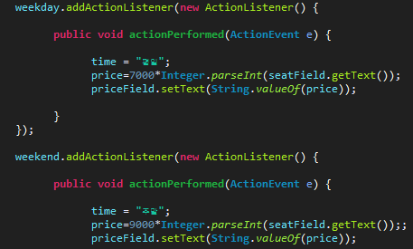
DB 연결, PreparedStatement 이용 (SQL 문은 미리 컴파일되고 PreparedStatement 객체에 저장된다. 그런 다음이 객체를 사용하여 여러 번이 명령문을 효율적으로 실행할 수 있다.)
영화list 표시, movielist에 있는 영화 정보를 선택하고 combobox에 추가한다
자리radiobutton의 actionlistener (set text&price값)

Slide 14
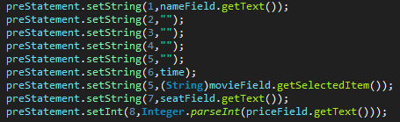
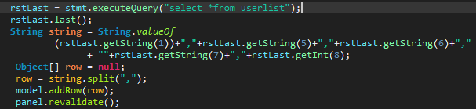
RegisterButton (새로운 구매자 등록 기능), preStatement이용하여 userlist table에 삽입할 데이터를 설정한다. Password, email, rootkey값들을 삽입하지 않아서 “”로 설정한다.
등록후 userlist table에 있는 마지막 row를 선택하고 attribute값을 얻고 Jtable에 보여준다.

Slide 15
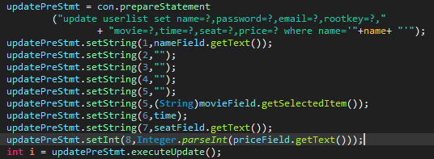

UpdateButton (구매자 정보 수정 기능), updatepreStatement이용하여 userlist table에 수정할 데이터를 설정한다. Password, email, rootkey값들을 수정하지 않아서 “”로 설정한다.
r=table.getSelectedRow()이용하여 Jtabel을 수정한다.

Slide 16

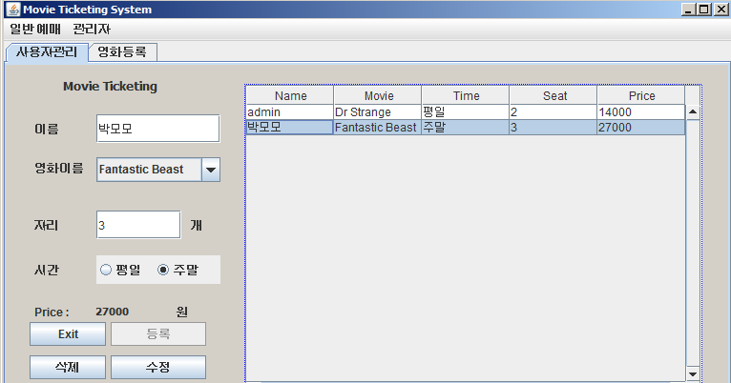
DeleteButton (선택된 row를 삭제 기능), delete문으로 userlist에 선택된 name을 삭제한다.
Model.removeRow() 함수로 Jtable에 선택된 row를 치운다.

Slide 17


일반 사용자 Panel (non admin)
일반사용자로 로그인하면 관리자 tab을 선택할 수 없다.
Login.java에 이코드를 적용한다.

Slide 18
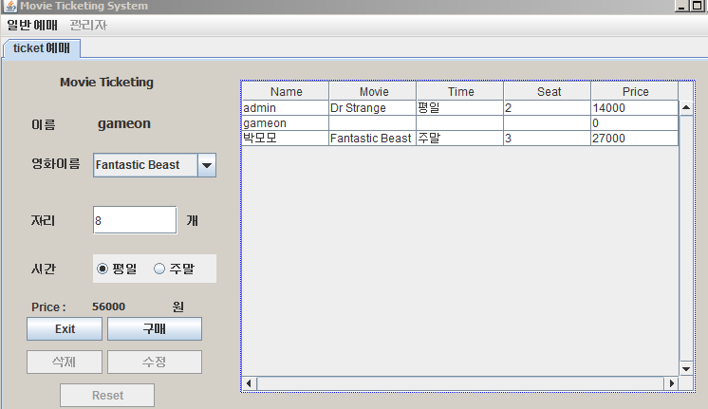
일반 사용자 Ticket Reservation
관리자 티켓예매창이랑 비슷하다.
차이점은 이름필데에 새로운 이름을 작성 대신에 login된 이름을 이용한다.
삭제button과 수정button을 선택할 수 없다.

Slide 19
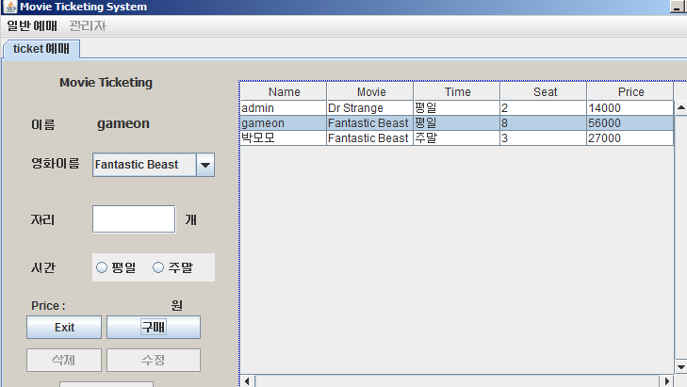
구매button은 등록button과 똑같다.
구매button을 누르고 영수증창이 나온다
다시 table.setValueat(…)이용하여 Jtable내용을 수정된다.

Slide 20
References
https://www.mindstick.com/DeveloperSection/Article
https://docs.oracle.com/javase/7/docs/api/java/sql/PreparedStatement.html
https://www.youtube.com/watch?v=23-90p2xceg
http://stackoverflow.com/questions/3549206/how-to-add-row-in-jtable
http://ayazroomy-java.blogspot.kr/2013/07/a-swing-application-to-store-and.html

Slide 21
Thank You

